Slide 1



Code Triniity
William Martínez Gómez
Cristian Guerrero

Slide 2

Code Triniity
La creciente demanda de soluciones de software personalizadas y altamente adaptables ha sido impulsada por el auge de la transformación digital y los avances tecnológicos constantes. Las empresas buscan mejorar su eficiencia operativa y mantenerse competitivas en un mercado en constante cambio, lo que ha creado oportunidades significativas en el mercado del desarrollo de software. Sin embargo, este sector es altamente competitivo, y para destacar, tu empresa deberá ofrecer soluciones de alta calidad, atención al cliente excepcional y capacidad para adaptarse rápidamente a las necesidades del mercado, satisfaciendo así las demandas de una base de clientes cada vez más exigente y sofisticada.

Slide 3
Misión
Brindar soluciones de software personalizadas de alta calidad que impulsen la eficiencia operativa y la competitividad de nuestros clientes, a través de la innovación, la excelencia técnica y un servicio al cliente excepcional.

Slide 4
Visión
Ser reconocidos como líderes en el desarrollo de software, siendo pioneros en la creación de soluciones innovadoras que transformen la forma en que las empresas operan y compiten en la era digital.

Slide 5
IDENTIFICACION DEL PROBLEMA
En el panorama empresarial actual, las organizaciones de todos los tamaños y sectores dependen cada vez más del software para operar de manera eficiente, gestionar datos, automatizar procesos y ofrecer servicios a sus clientes. Sin embargo, muchas empresas se encuentran con desafíos significativos al intentar encontrar soluciones de software que se ajusten exactamente a sus necesidades específicas.

Slide 6
Objetivo General y Específicos
Crear soluciones innovadoras de software que satisfagan las necesidades y superen las expectativas de nuestros clientes, contribuyendo así al crecimiento y éxito de sus negocios.
Específicos:
Desarrollar software personalizado de alta calidad que resuelva problemas específicos de los clientes y mejore su eficiencia operativa.
Mantener un enfoque constante en la innovación tecnológica, adoptando nuevas herramientas y metodologías para ofrecer soluciones a la vanguardia de la industria.
Establecer relaciones sólidas y de confianza con nuestros clientes, brindando un servicio excepcional, soporte técnico continuo y actualizaciones regulares del software.

Slide 7
Marco Legal
Ley de Protección de Datos Personales (Ley 1581 de 2012): Esta ley establece las normas para la protección de datos personales en Colombia. Establece los principios, derechos y obligaciones relacionados con el tratamiento de datos personales, incluyendo la recolección, almacenamiento, uso, circulación y supresión de dichos datos.
Reglamento de Protección de Datos Personales (Decreto 1377 de 2013): Este reglamento complementa la Ley 1581 de 2012 y establece disposiciones específicas para su aplicación. Define aspectos como los responsables del tratamiento de datos, los deberes de los titulares de la información, los procedimientos para el ejercicio de los derechos de los titulares, entre otros.
Ley de Comercio Electrónico (Ley 527 de 1999): Esta ley regula los aspectos legales relacionados con el comercio electrónico en Colombia, incluyendo la validez jurídica de los contratos electrónicos, la firma digital, la responsabilidad de los prestadores de servicios en línea, entre otros.
Ley de Propiedad Intelectual (Ley 23 de 1982): Esta ley protege los derechos de autor y otros derechos de propiedad intelectual en Colombia. Establece las normas para la protección de programas de computador (software) como obras protegidas por el derecho de autor.
Normas Sectoriales: Dependiendo del sector en el que opere Codetrinity y el tipo de datos que maneje, puede estar sujeto a regulaciones específicas adicionales. Por ejemplo, si desarrolla software para el sector financiero, podría estar sujeto a regulaciones específicas emitidas por la Superintendencia Financiera de Colombia.

Slide 8
Marco Legal
Decreto 1360 de 2018: Este decreto regula aspectos relacionados con la protección de datos personales en el ámbito del sector público en Colombia. Establece disposiciones para garantizar la seguridad y confidencialidad de la información en las entidades del Estado y define lineamientos para el tratamiento de datos personales por parte de estas entidades.
Ley 44 de 1993: Esta ley, también conocida como la "Ley de Software", establece normas sobre la protección de los derechos de autor y otros aspectos relacionados con el software en Colombia. Define el régimen legal de protección de los programas de computador (software) como obras protegidas por el derecho de autor y establece las reglas para su uso, distribución y reproducción.

Slide 9






Tecnologías y Lenguajes

Slide 10



JUSTIFICACION
La necesidad de una plataforma digital integrada para la gestión del inventario en barberías se fundamenta en la mejora de la eficiencia operativa, la optimización de recursos, la mejora de la experiencia del cliente y la reducción de errores y pérdidas. Al invertir en una solución tecnológica que aborde estas necesidades clave, las barberías pueden mejorar su competitividad y su capacidad para ofrecer un servicio excepcional en un mercado cada vez más exigente.

Slide 11





BENEFICIOS
Con nuestra solución, simplificarás cada aspecto de la gestión de inventario, desde el seguimiento de productos hasta la realización de pedidos y la optimización de tus existencias. Aquí tienes algunos beneficios clave que nuestro software ofrece:
Mejora la Experiencia del Cliente
Adaptabilidad y Escalabilidad
Precisión y Control
Ahorra Tiempo y Dinero
Eficiencia Mejorada

Slide 12


Nuestros Clientes
Charles Barber Shopping
Tecnicos Master

Slide 13
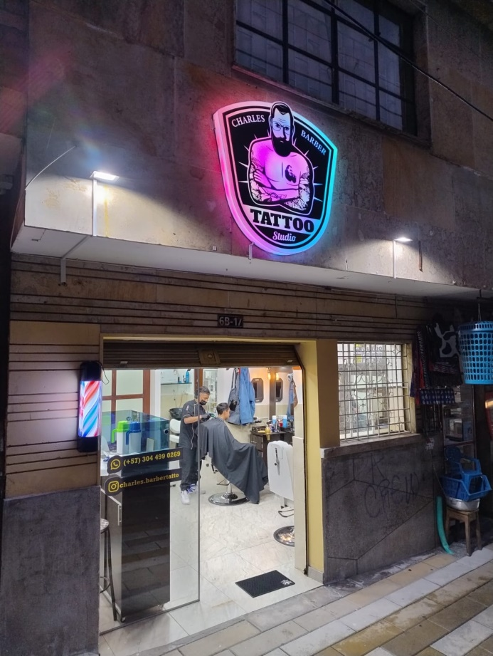
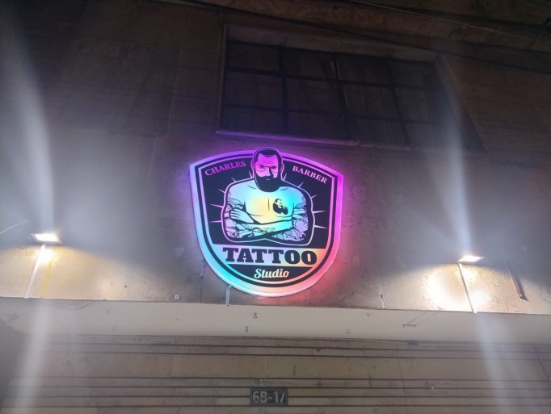
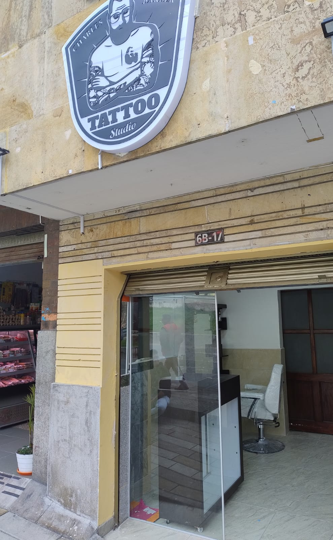
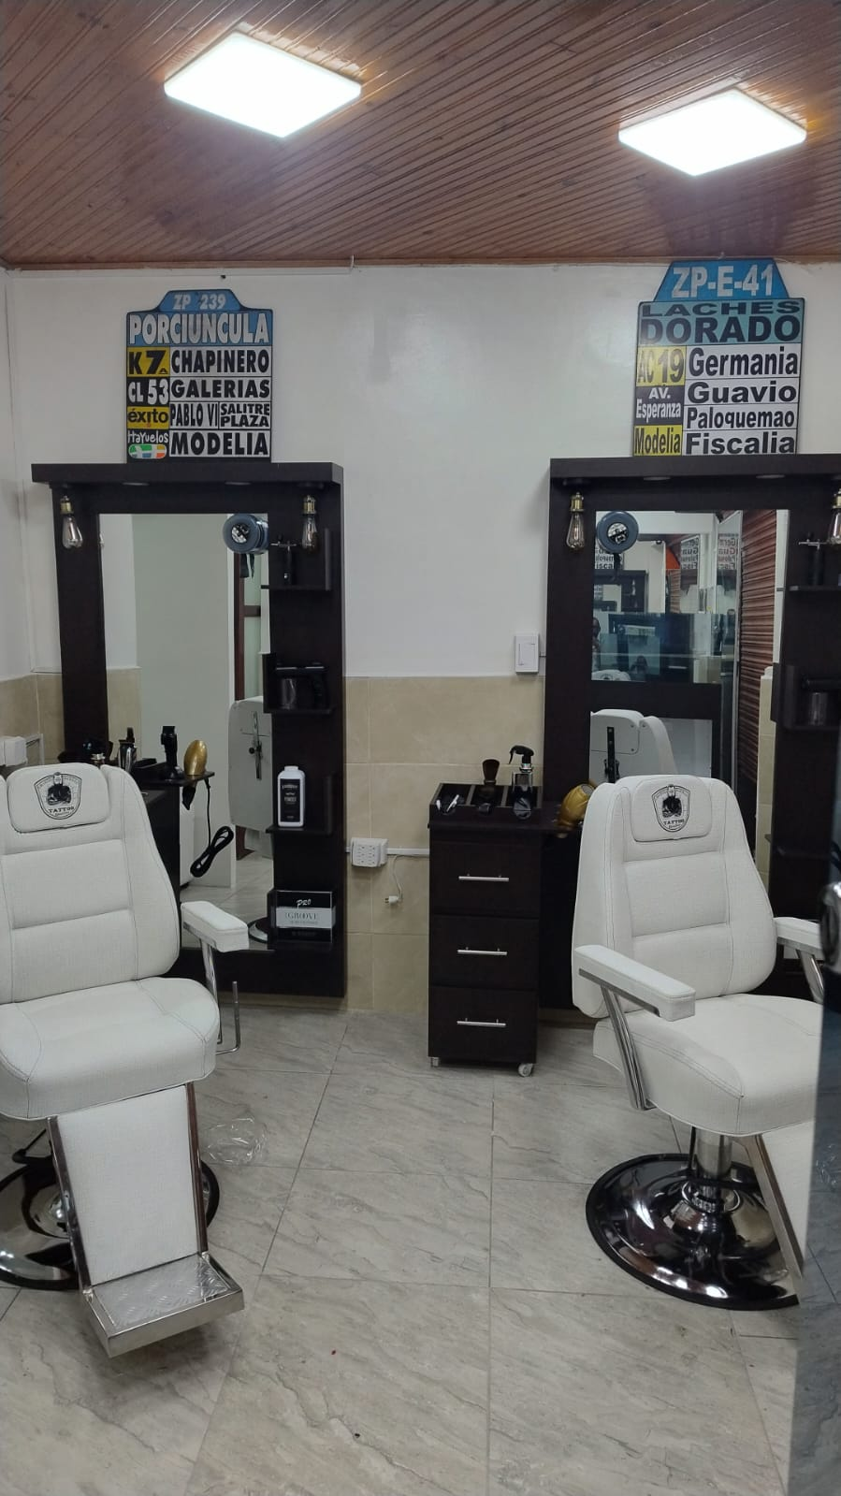

Slide 14
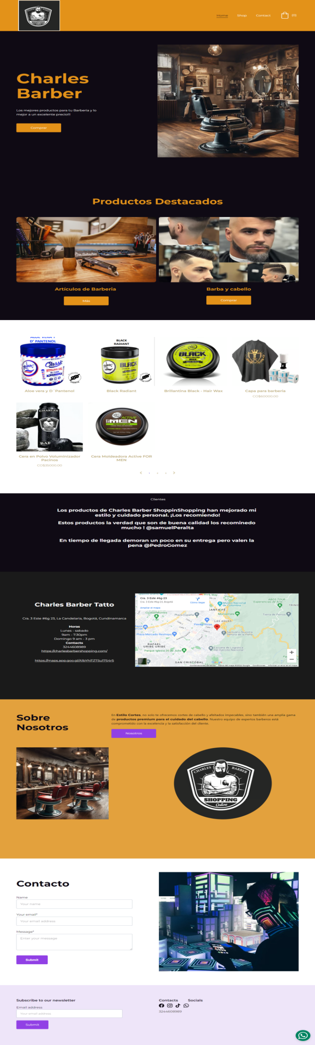
charlesbarbershopping.com
charlesbarbershopping.com

Slide 15
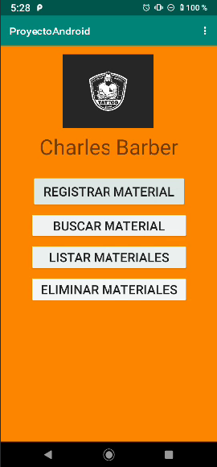

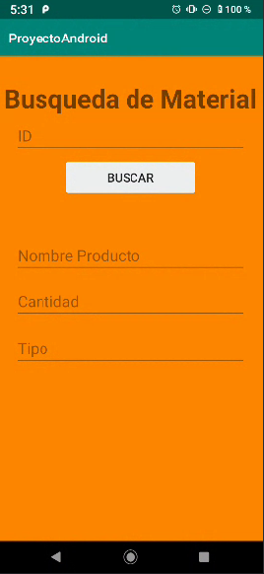

Aplicación Web

Slide 16



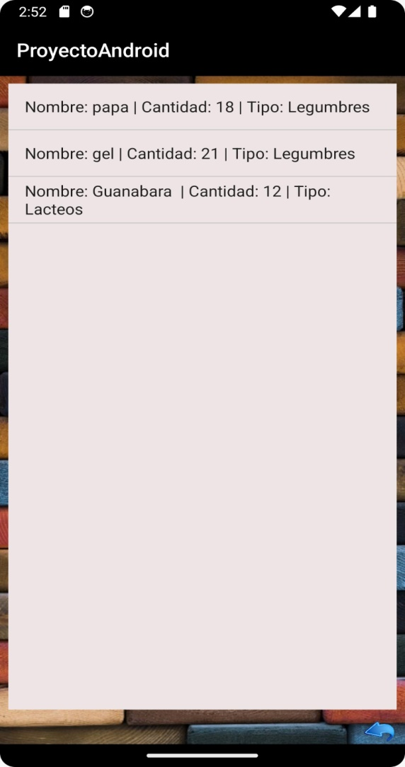
Aplicación Final

Slide 17
CONCLUSIONES
Code Trinity se posiciona para satisfacer la creciente demanda de soluciones de software personalizadas y adaptables en un mercado en constante transformación. Con un enfoque en la calidad del software, la atención al cliente y la capacidad de adaptación, la empresa tiene el potencial de generar un impacto significativo en el éxito y la eficiencia operativa de sus clientes, contribuyendo así al desarrollo tecnológico y empresarial en general.

